Slide 1


por Natália Zuca
Notes:
10/11/2020

Slide 2
OLÁ!
Sejam bem vindos a formação para a criação de um plano de marketing digital aqui no Mundo Empresarial. Essa formação é para todos aqueles que buscam criar um plano de marketing digital para seu negócio. Ao longo das aulas veremos os 9 passos para ter um plano de marketing digital de sucesso.
Vocês podem estar se perguntando porque eu estou aqui falando sobre marketing para vocês. Para isso, tenho que contar um pouco sobre minha trajetória acadêmica e profissional.
Para que você consiga criar seu plano de marketing digital com fluidez, estou disponibilizando também um documento de apoio com o passo a passo do que falaremos durante o curso.
Notes:
https://sitefa.fatecsertaozinho.edu.br/index.php/sitefa

Slide 3


OLÁ!
Meu nome é Natália Zuca e agora começaremos uma jornada muito legal, cheia de atividades práticas para conhecer e aplicar os principais conceitos de marketing digital.
Notes:
https://sitefa.fatecsertaozinho.edu.br/index.php/sitefa

Slide 4


TRAJETÓRIA ACADÊMICA
Marketing
Economia
Liderança
Administração
MBA, Jr.
Fashion Business
Marketing Digital e E-commerce
Negócios
Coordenação Acadêmica

Slide 5



TRAJETÓRIA PROFISSIONAL
Social Media + Comunicación Internacional
Account Manager
Diretora Estratégica Global Authority Unit

Slide 6
BUYER PERSONA

Slide 7

BUYER PERSONA
APRESENTADO EM UMA SÓ PÁGINA
Você deve agregar toda a informação em só uma página e sua deve ter uma “cara” (foto ou ilustração)
PERSONAGEM DO COMPRADOR IDEAL
Acrescente dados demográficos, o que procura e o que influencia sua decisão
SIGA O PASSO A PASSO
Para facilitar o processo de vocês, criei um passo a passo (LINK)

Slide 8
BUYER JOURNEY

Slide 9
BUYER JOURNEY
PASSO A PASSO
Link para el documento
Como me conhecer? Redes sociais, merketplace, canais alternativos, mecanismo de pesquisa, voz a voz, e-mail, e-commerce
O que será decisivo? Atendimento personalizado (especificar canal), tabelas de comparação (especificar canal), mecanismo de busca de produtos (comércio eletrônico + atendimento personalizado)
Como não se arrepender? Cobertura de entrega, meios de envio, segmento de produto, embalagem do produto, voucher de desconto.
Consciência
Decisão
Envio e entregas
Consideração
CheckOut
Pós-venda
Como se interessar? Marketing de conteúdo (especificar canais), informações completas do produto (eCommerce + especificar redes), mostrar ofertas e combus (eCommerce + especificar redes)
Como não desistir? Diferentes meios de pagamento (especificar), status do processo de compra (especificar canal)
Como dar atenção pós venda? Como ser missionário? Classificação da experiência (especificar canal), segmento com cliente (especificar canal), conteúdo personalizado (especificar canal).
Fidelização

Slide 10









ESTRUTURA
 | Consciência | Consideração | Decisão | CheckOut | Envio e entregas | Pós-venda
 | Mensagem para lista de clientes | Informações completas do produto (solicitadas) | Atenção personalizada | Link do carrinho / envio de boleto + status da compra | Comunicação | Todos
 | Links para blogs, fotos, vídeos | Marketing de conteúdo (links para blogs) | Atenção personalizada | Link do carrinho / envio de boleto + status da compra | Comunicação | Todos
 | Fotos / vídeos | Marketing de conteúdo (mini tutoriais) | Atenção personalizada | Link do carrinho / envio de boleto + status da compra | Comunicação | Todos
 | Links / Artigos | Marketing de conteúdo (links para blogs) | Atenção personalizada | Link do carrinho / envio de boleto + status da compra | Comunicação | Todos (B2B)
 | Mensagem curta / links / Meme | Marketing de conteúdo (links para blogs) | - | - | - | Pode ser usado pelo cliente
 | Vídeo | Marketing de conteúdo (tutoriais em vídeo) | - | - | - | -
 | e-mail marketing | Marketing de conteúdo | - | Link do carrinho / envio de boleto + status da compra | Comunicação | Todos
 | eCommerce / Marketplace | Informações completas do produto + ofertas / combus | Tabelas comparativas, localizador de produtos | Métodos de pagamento + carrinho | - | -
 | Buscador / SEM | Link para informações completas do produto | - | - | - | -

Slide 11
VOZ DE MARCA

Slide 12


Importância da voz de marca
Para que sua comunicação e conteúdo sejam coerentes nos diferentes canais, é fundamental definir qual é a voz da sua marca.
A voz funciona como a “personalidade” da sua marca e não muda se ela estiver em um canal ou período de tempo diferente.
Com a voz da sua marca, o seu cliente terá uma imagem mental do seu negócio e a comunicação deve ser sempre consistente com essa imagem.

Slide 13
Definição da voz de marca
Para definir a voz da marca, você deve identificar:
O tom
A linguagem
O objetivo

Slide 14
Tom
Você deve definir o tom da sua marca, na lista abaixo estão algumas possibilidades de tons:
Alegre
Despreocupada
Atrevida
Sofisticada / elegante
Exclusiva / única
Séria
Provocativa / Inconformista

Slide 15
Linguagem
Você deve definir a linguagem de sua marca, na lista abaixo estão algumas das possibilidades:
Informal
Formal / profissional
Intermediária

Slide 16
Objetivo
Você deve definir o objetivo da sua marca, na lista abaixo estão algumas das possibilidades:
Informar
Ensinar
Divertir
Defina a sua (LINK)

Slide 17
STORYTELLING PARA NEGÓCIOS

Slide 18

A mensagem no cérebro
Devemos passar a informação de forma clara para o cliente, para que ele não precise de “pensar” para entender
Temos que mostrar que estamos ajudando o cliente (agregando valor e tirando um problema da sua vida)
O cérebro se se lembra mais das coisas quando contamos através de histórias

Slide 19
PASSO A PASSO
Os elementos do Storytelling
Link para el documento
Nosso cliente
Nossa empresa
Deve ser claro (para ser respondido com “sim” ou “nao”)
O problema
O plano
O resultado
História
O protagonista
O guia
Chamada para a ação
A dor do nosso cliente que vamos resolver
É o guia (nossa empresa) que apresenta ao cliente um plano para resolver o problema (melhor se apresentado em 3 steps simples)
A visão de como será se segue nosso plano e como será se não segue nosso plano

Slide 20

The one-liner
O problema do cliente
Seu produto / solução
O resultado

Slide 21
The one-liner
Com X pessoas indo para Nashville todos os dias, perdemos cada vez mais tempo no trânsito. Com Circuit E-bike você poderá chegar mais rápido no seu trabalho e ganhar horas extras para seu dia.
Com X pessoas indo para Nashville todos os dias, perdemos cada vez mais tempo no trânsito. Con Circuit E-bike usted podrá llegar más rápido al trabajo y agregar horas extras a su día.
Com X pessoas indo para Nashville todos os dias, perdemos cada vez mais tempo no trânsito. Com Circuit E-bike usted podrá llegar más rápido al trabajo y agregar horas extras a su día.

Slide 22
PLANO DE CONTEÚDOS

Slide 23

CONTEÚDO 80/20
80% do conteúdo deve ser aspiracional ou educacional e 20% de ser de vendas
Se apoie em ferramentas para te ajudar a organizar (exemplo no Trello)

Slide 24
ANÁLISE DA CONCORRÊNCIA

Slide 25

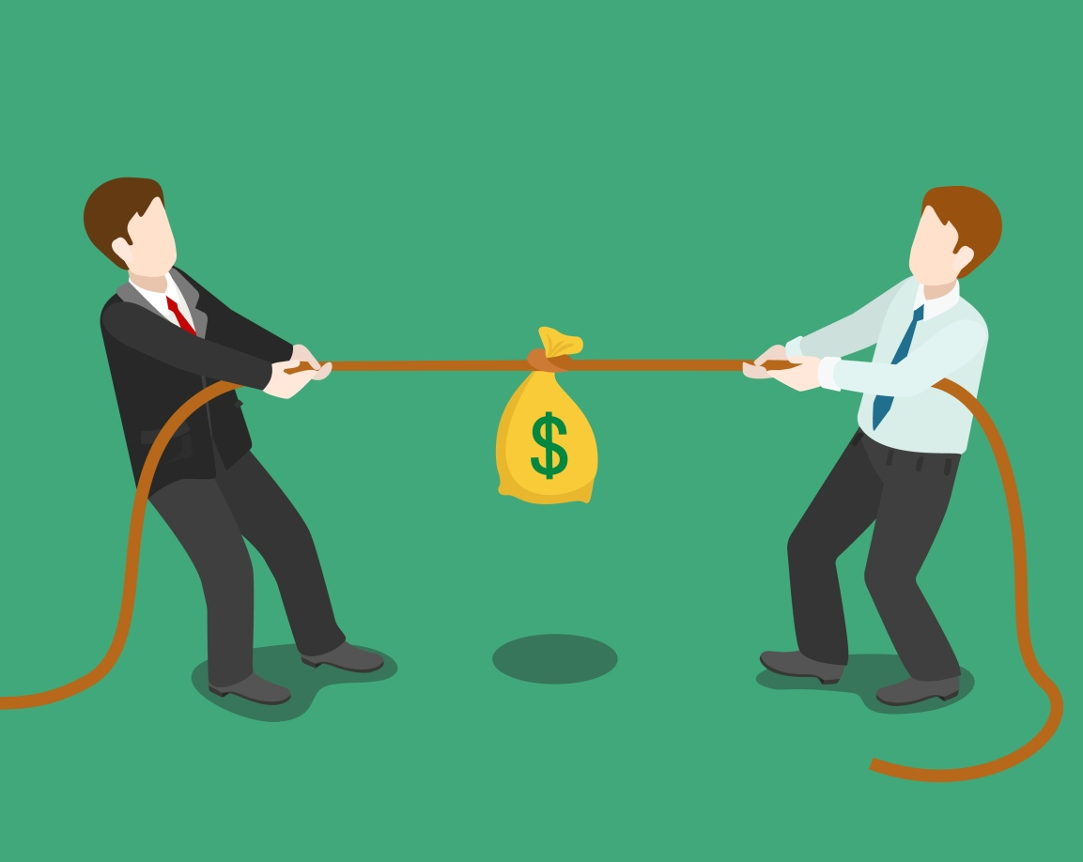
Análise da concorrência
Concorrência vs. Benchmark: São coisas diferentes. Concorrência é aquele que disputa um cliente com você mas, além de avaliá-lo, você deve fazer o mesmo com empresas referências na sua indústria para aprender com eles (benchmark).
SimilarWeb: Página para encontrar páginas similares às suas de referência e para ver como está o tráfego (link)
Facebook/Meta Library: Avalie os criativos da sua concorrência e benchmark (link)

Slide 26
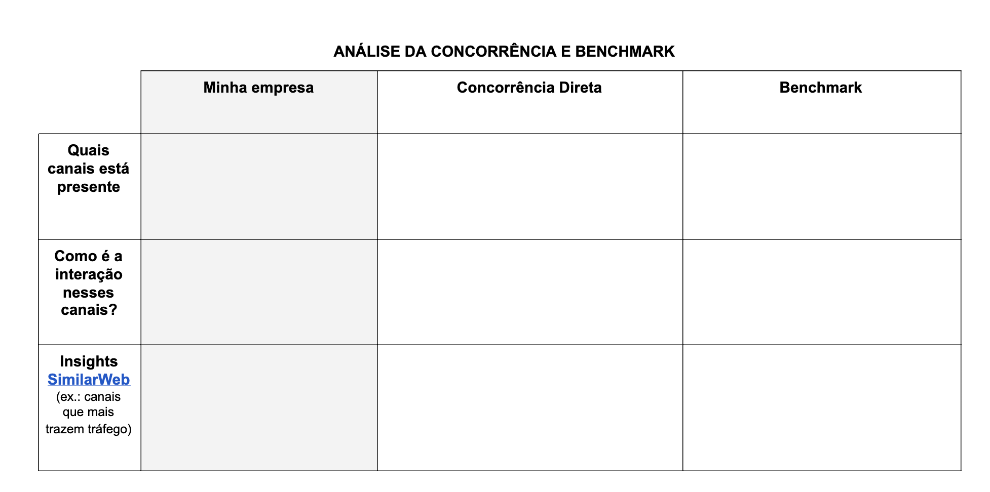
LINK

Slide 27
ANÁLISE SWOT

Slide 28
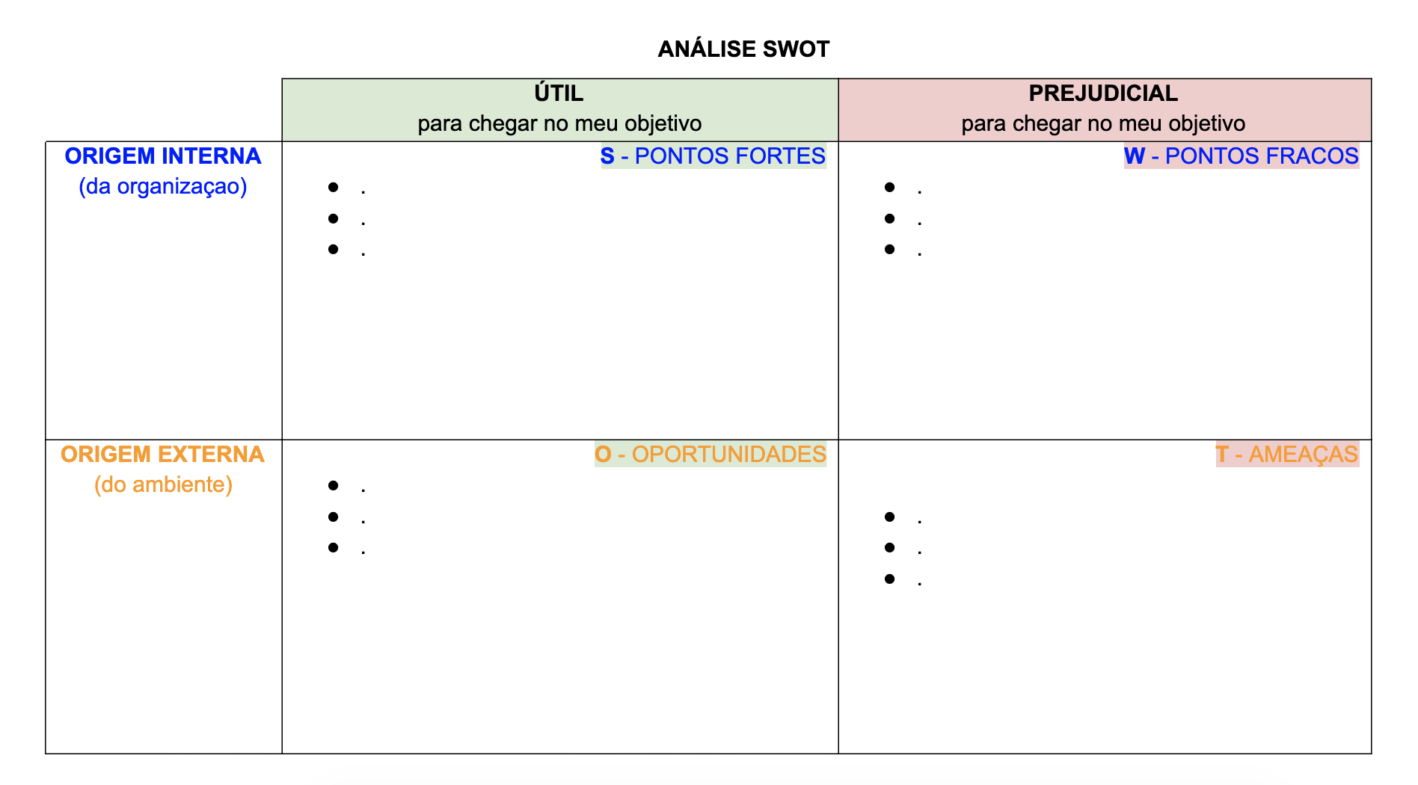
Análise SWOT
LINK

Slide 29
PLANO DE
MÍDIAS PAGAS

Slide 30
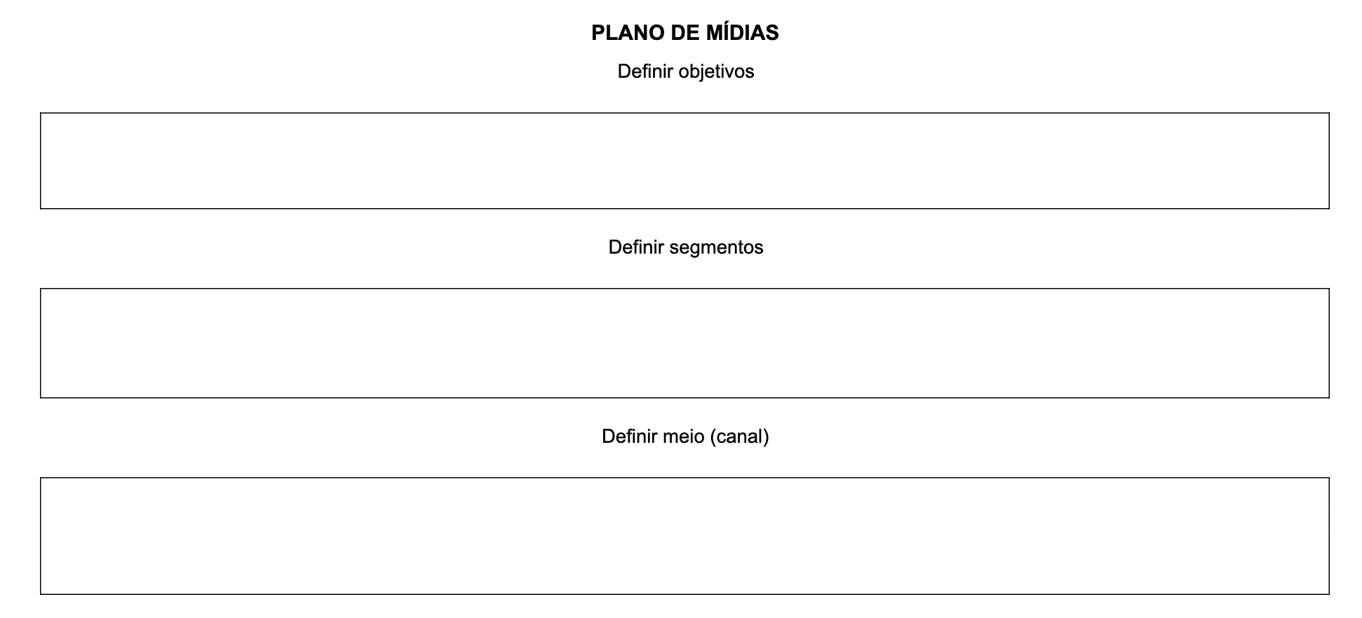
Plano de mídias pagas
LINK

Slide 31
FORECAST

Slide 32
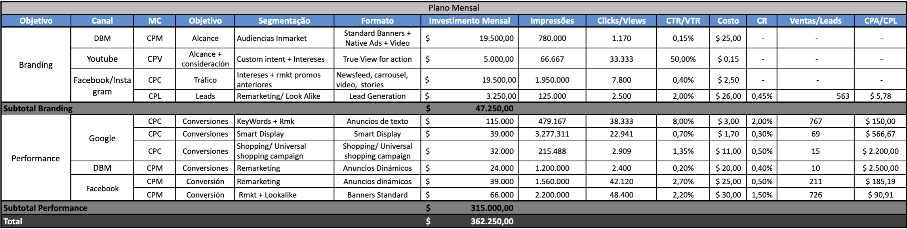
Forecast
LINK

Slide 33
OBRIGADA!
LinkedIn: /nataliazuca
Instagram: @nataliazuca
Notes:
https://sitefa.fatecsertaozinho.edu.br/index.php/sitefa

Slide 34


